Slide 1
Sprint meeting 6
Dennis Zejnilovic 1098617
Fabio Wolthuis 1093379
Ali Haimed 1103776
Tom Heijmans 1079471

Slide 2
Inhoudsopgave
Sprint 6 review
Wat we hebben gedaan:
Ai HATI+ toevoegen
Camera houder opnieuw ontwerpen
Stereo-visie verslag is af
Optimalisatie onderzoeksverslag
Verder werken aan Kalibratie/afstandsbepaling
Verder werken aan de 2D grafiek
Sprint 7 planning
Retrospective

Slide 3

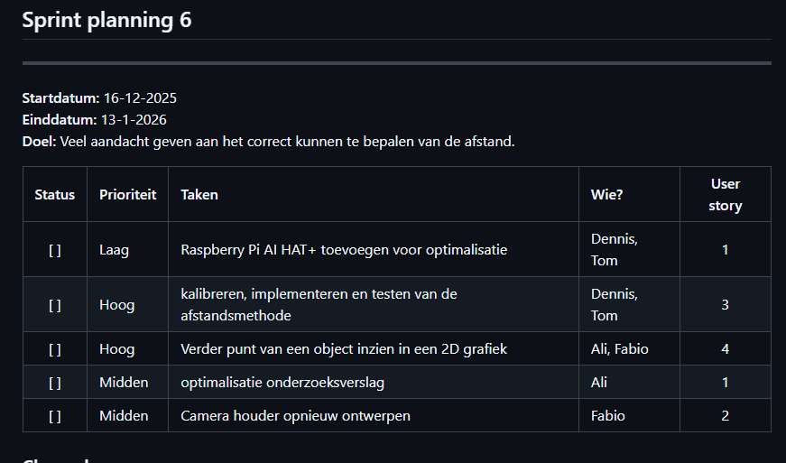
Sprint 6 review

Slide 4

X

Slide 5
afstandsbepaling
Afstand kan beter bepaald worden

Slide 6
DEMO

Slide 7
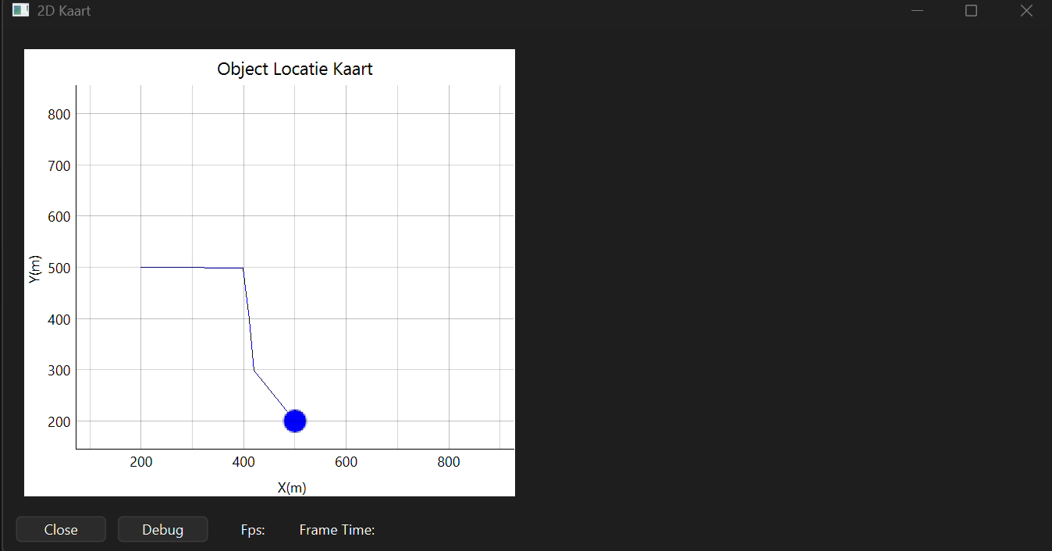
2D Kaart

Slide 8
optimalisatie onderzoeksverslag

Slide 9
Test rapport update

Slide 10
Sprint planning 7

Slide 11
Retrospective
Goed:
Positieve inzet
Fout:
Niet alle taken compleet
Kan beter:
Proactiver werken
Hoe:
Acties concreet maken

